Slide 1
Una recopilación de fotos de Afganistán hechas por nuestras tropas en las misiones realizadas durante los últimos años. Espero os gusten.

Slide 2
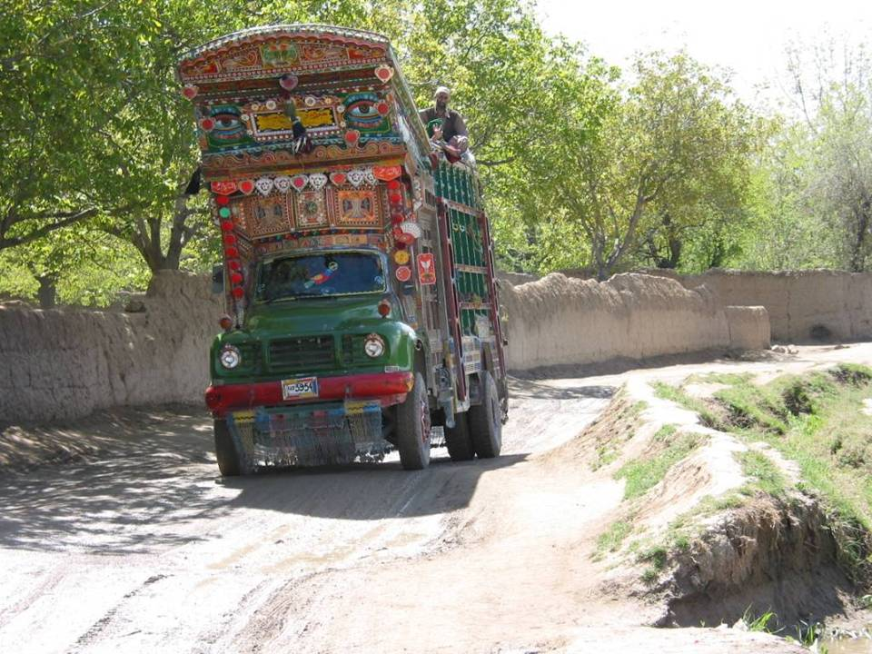
Transporte público

Slide 3
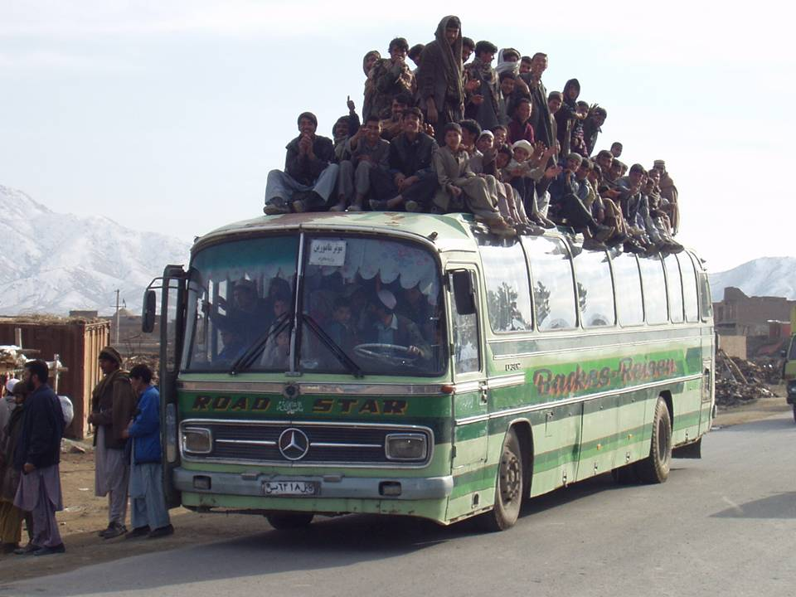
¡¡¡Si los pillaran los picoletos!!!

Slide 4
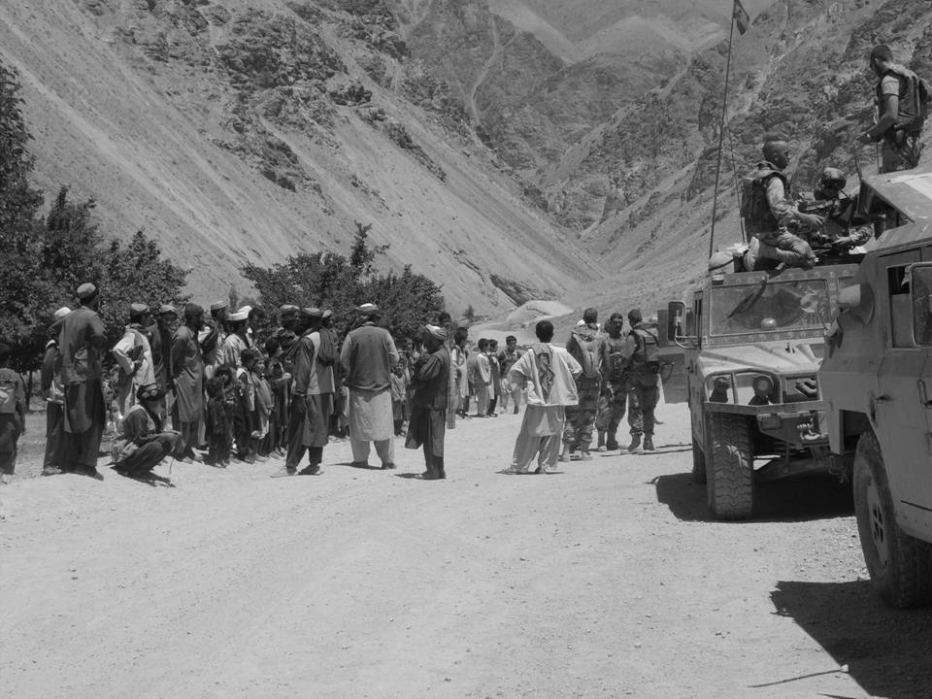
Parada en el camino

Slide 5
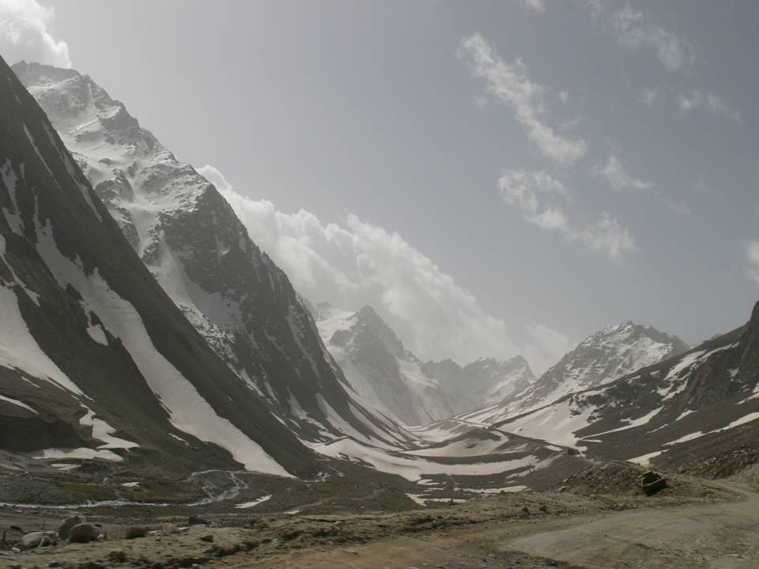
Montañas

Slide 6
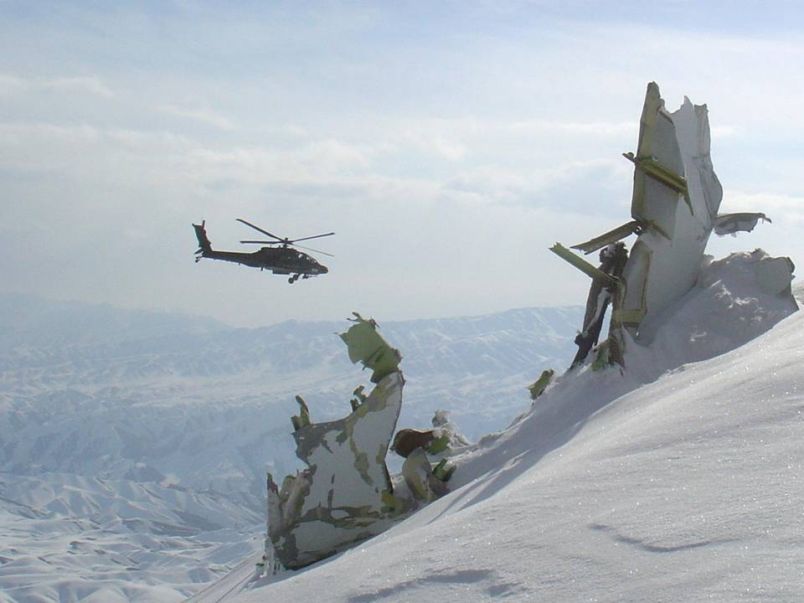
Cumbres con sorpresas

Slide 7
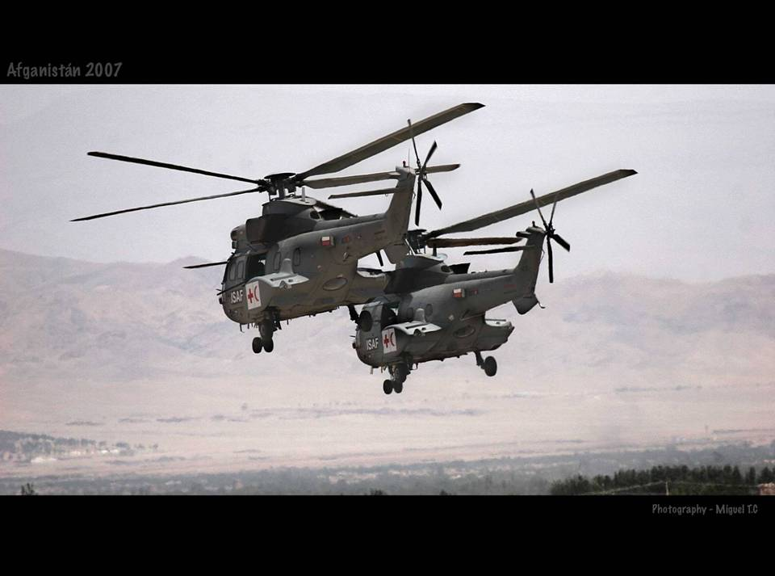
Nuestros helicópteros de rescate

Slide 8
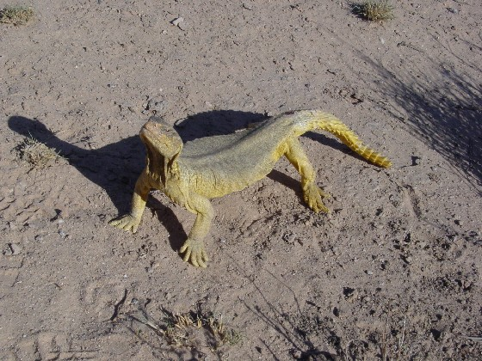
Fauna local

Slide 9
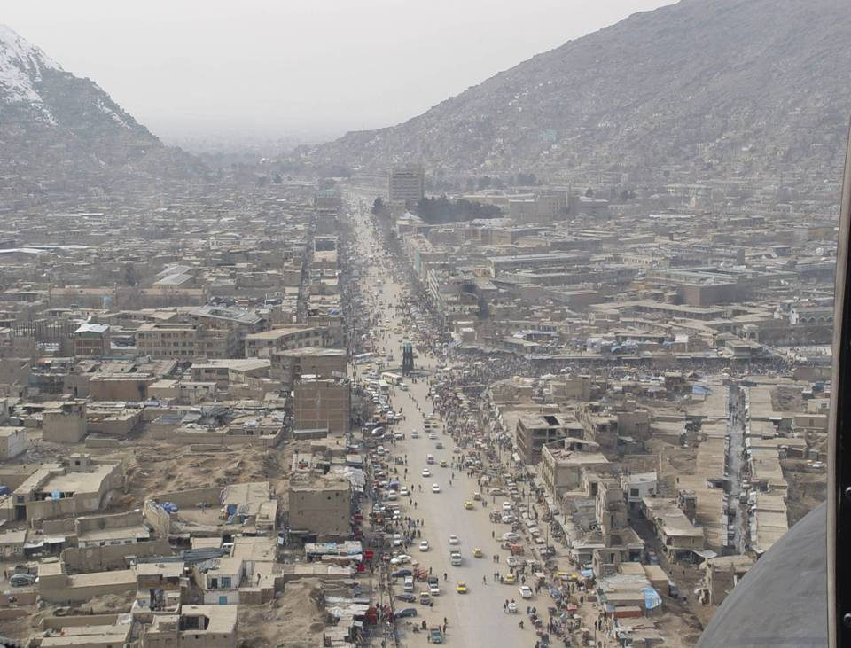
Calle principal de Kabul

Slide 10
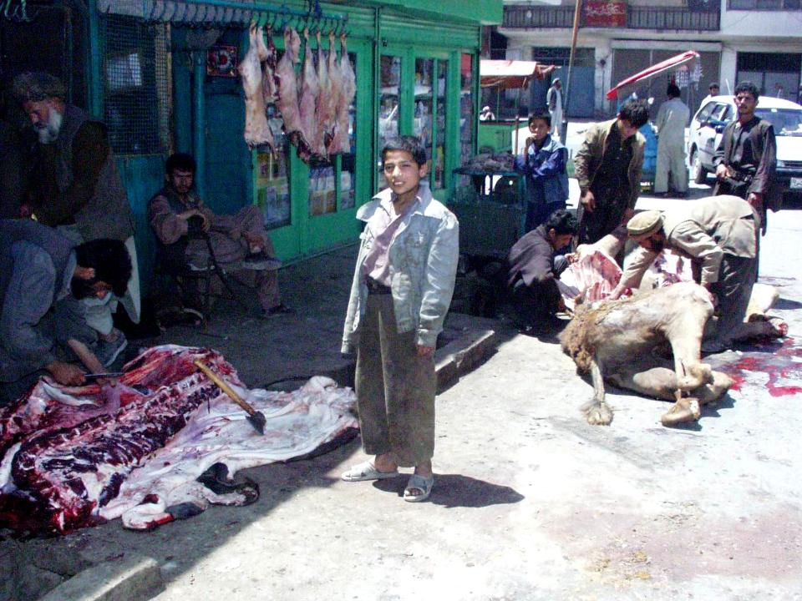
La carnicería de la esquina. Kabul

Slide 11
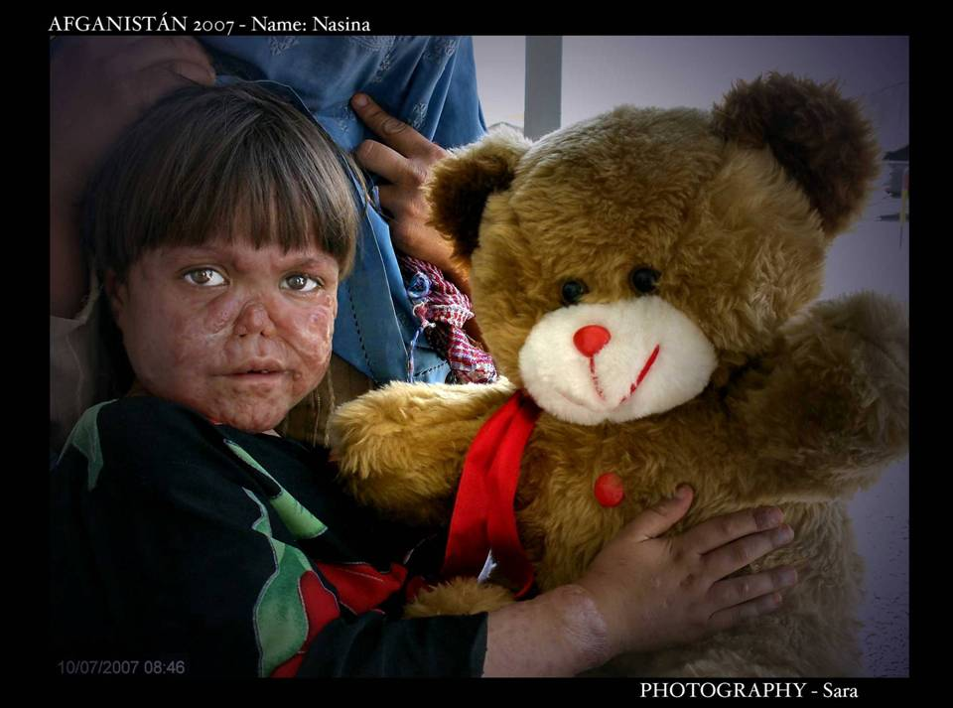
Nasina, niña curada en el hospital español

Slide 12
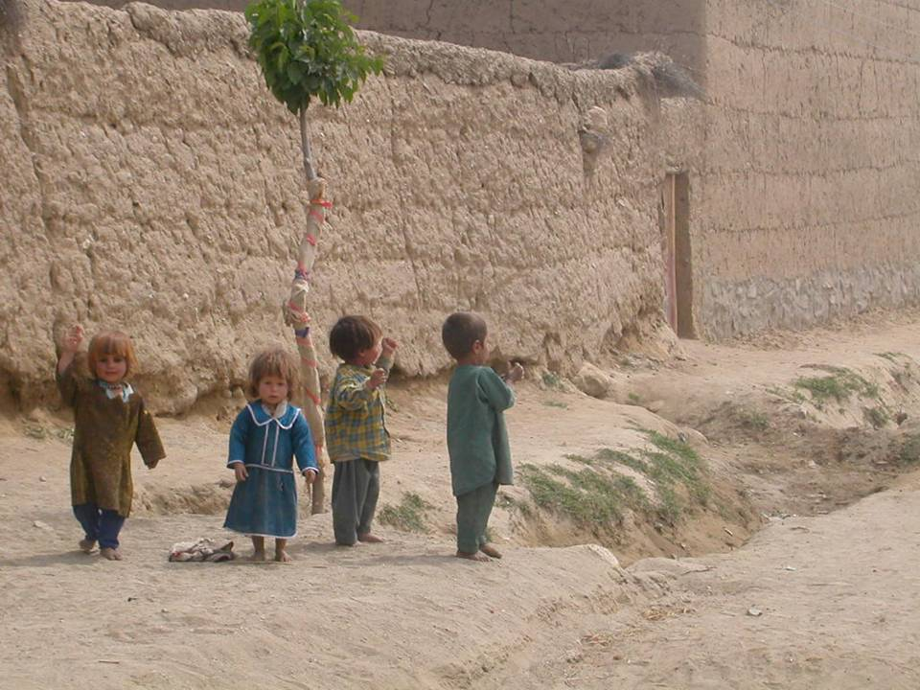
…Nos saludan desde las cunetas

Slide 13
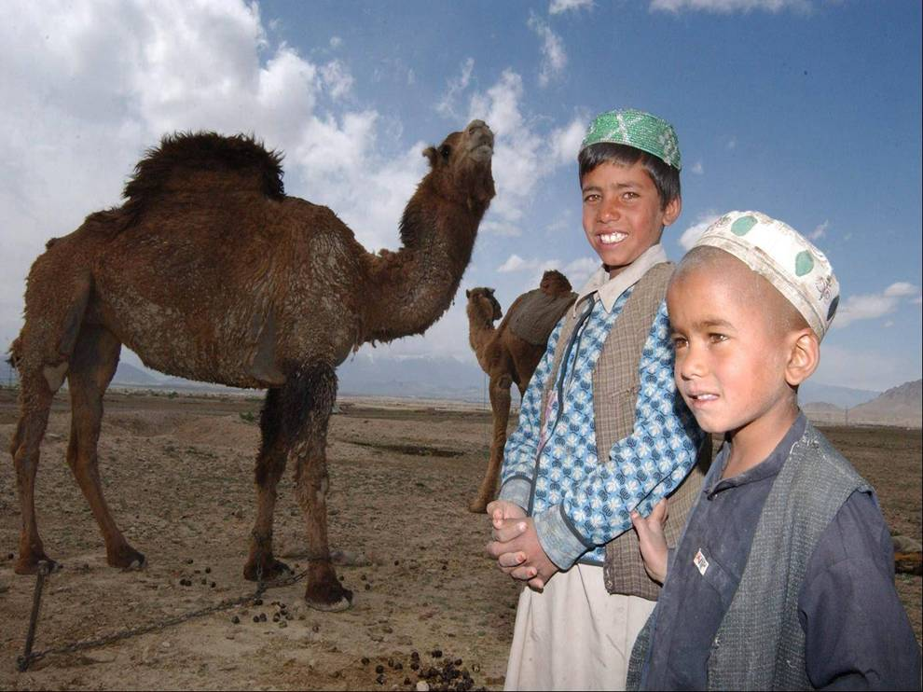
Niños nómadas

Slide 14
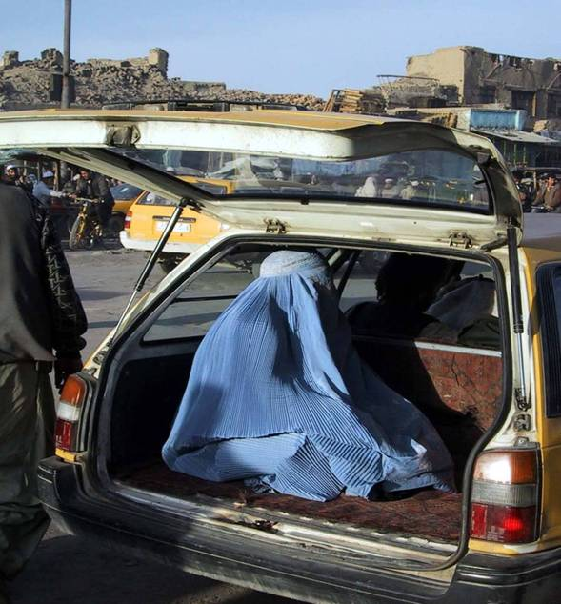
Sin comentarios…

Slide 15
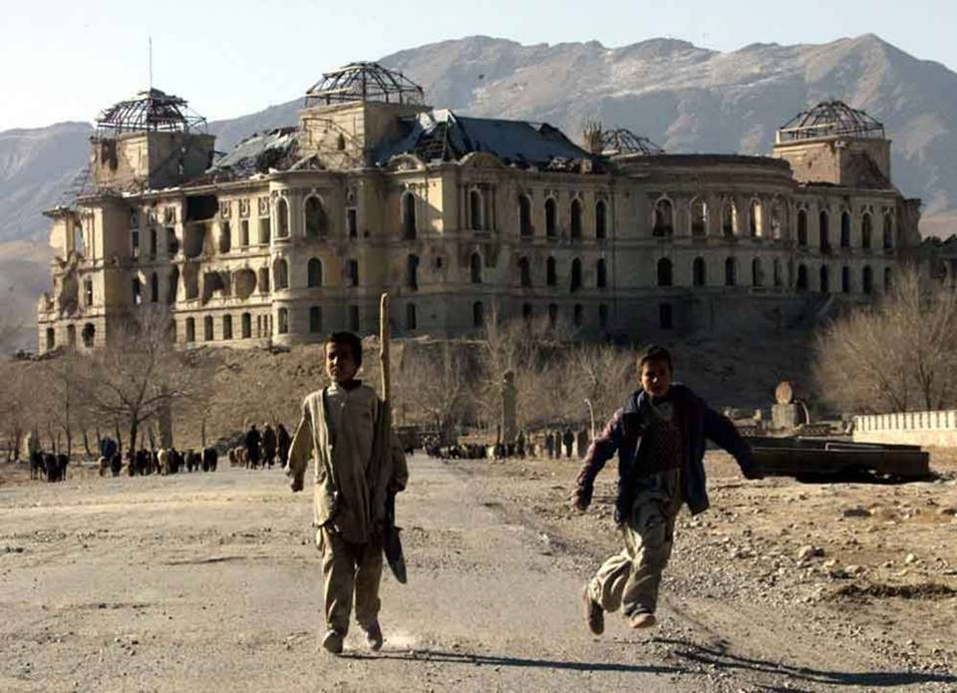
Los resultados de la guerra. Palacio en Kabul

Slide 16
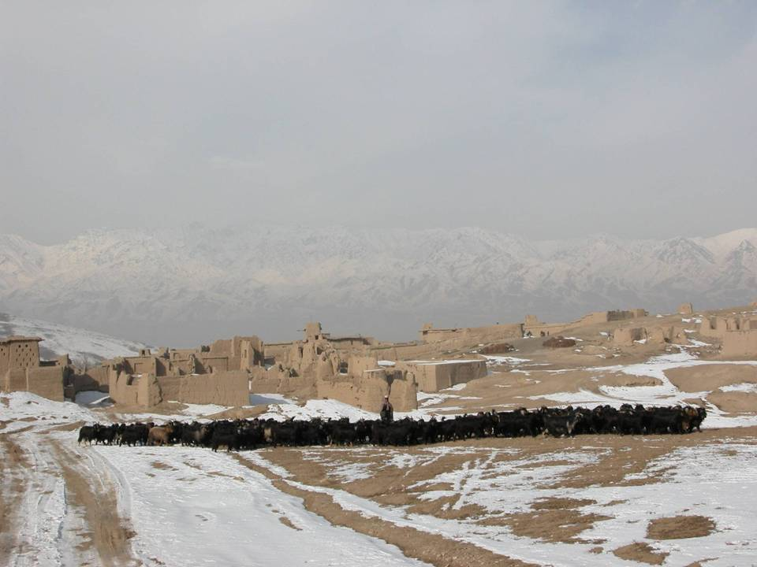
Pueblos del camino.

Slide 17
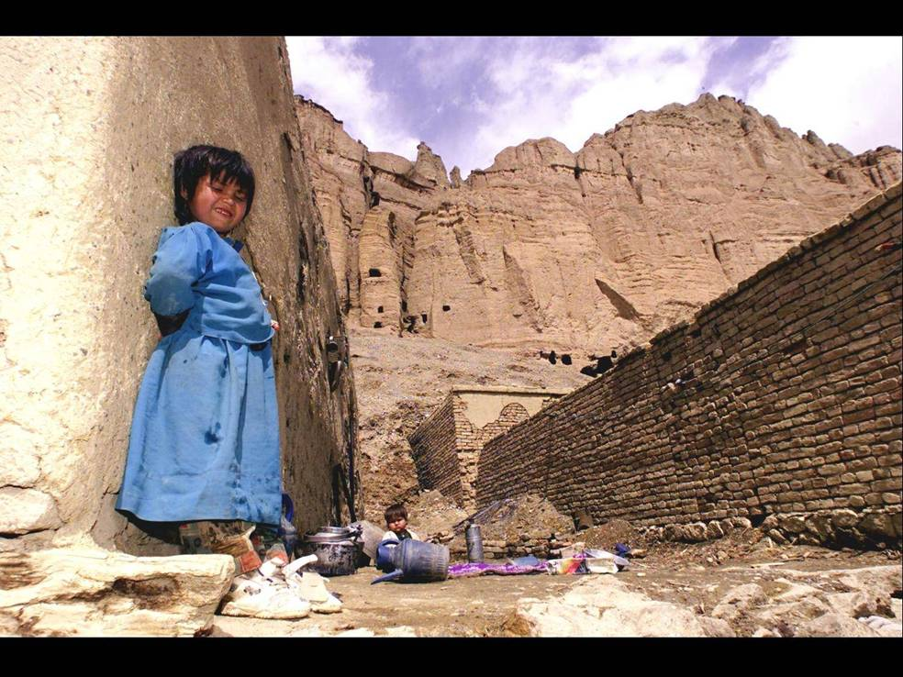
Pueblos de montaña.

Slide 18
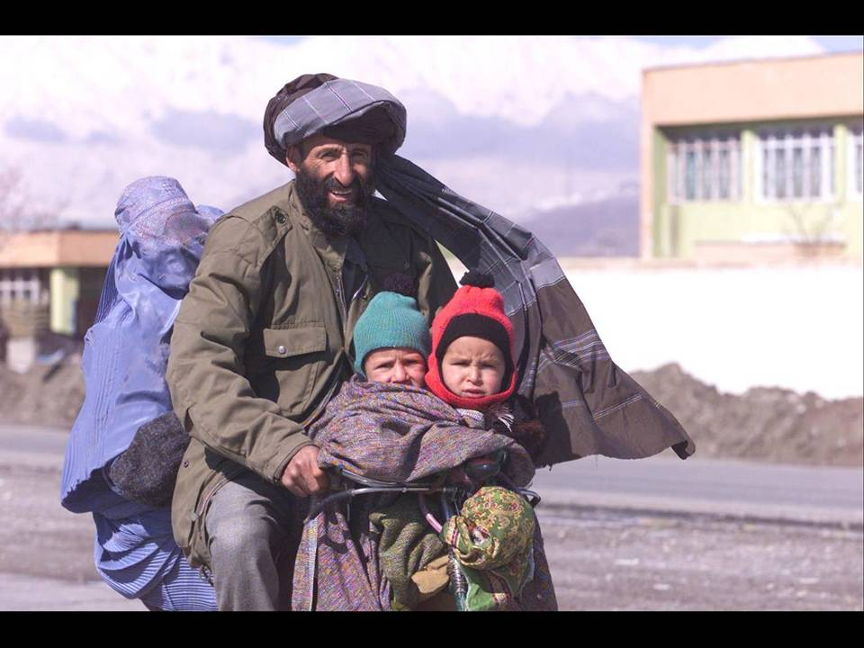
Transporte familiar.

Slide 19
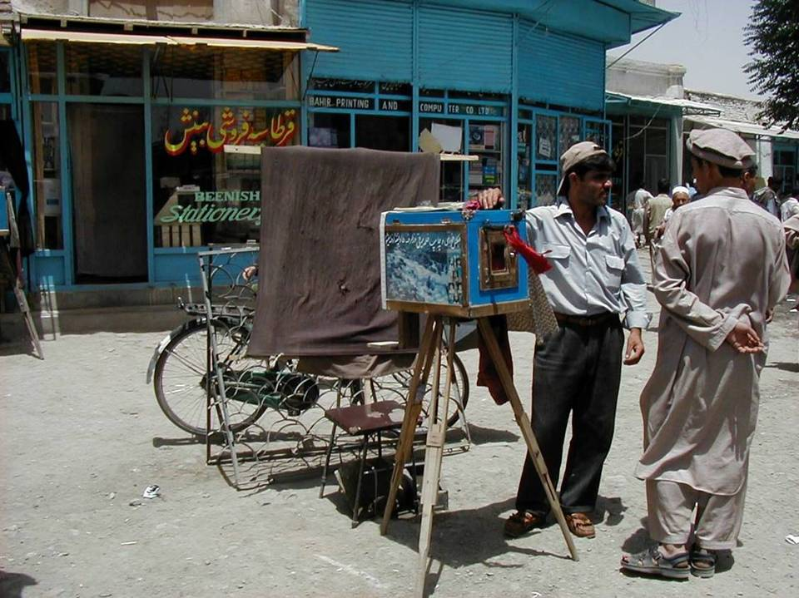
Calles del mercado de Herat

Slide 20
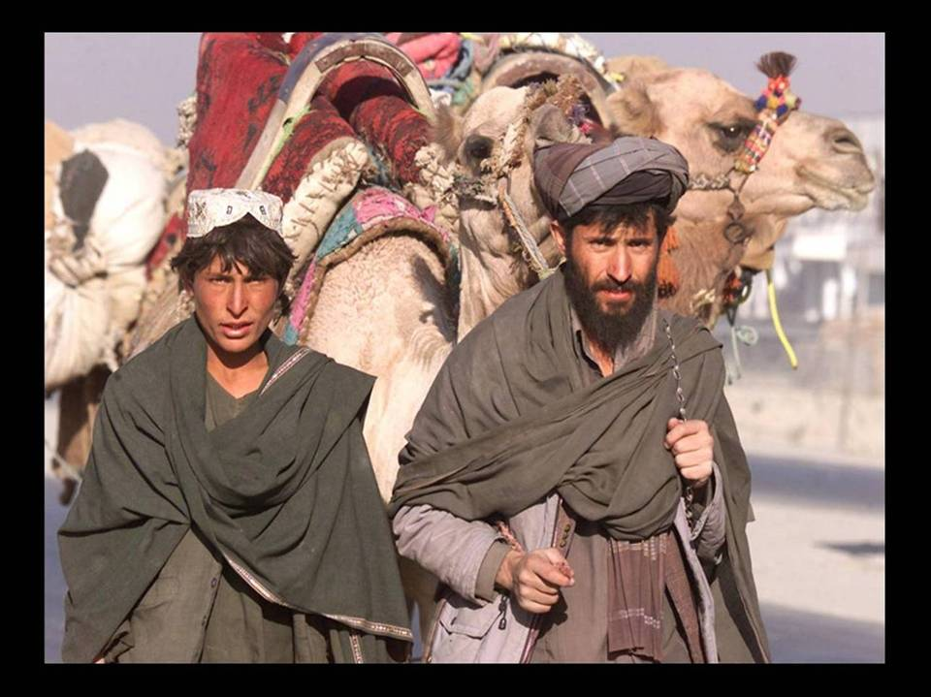
Nómadas

Slide 21
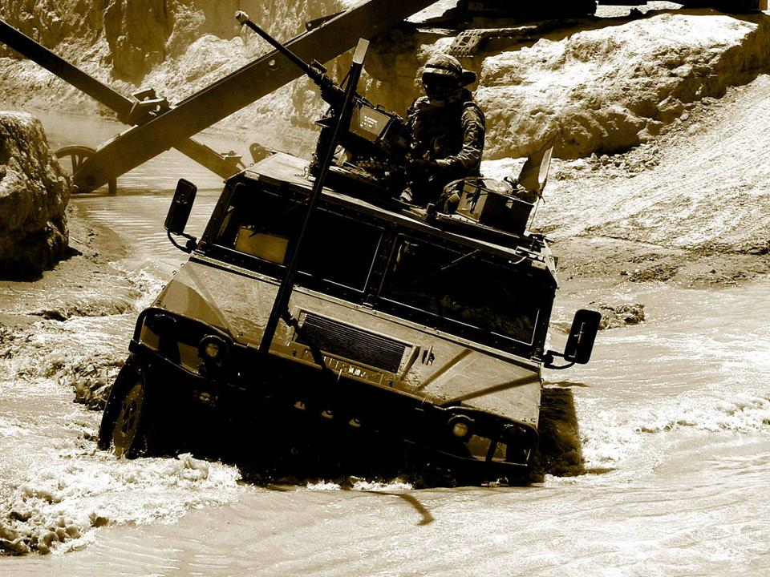

Slide 22
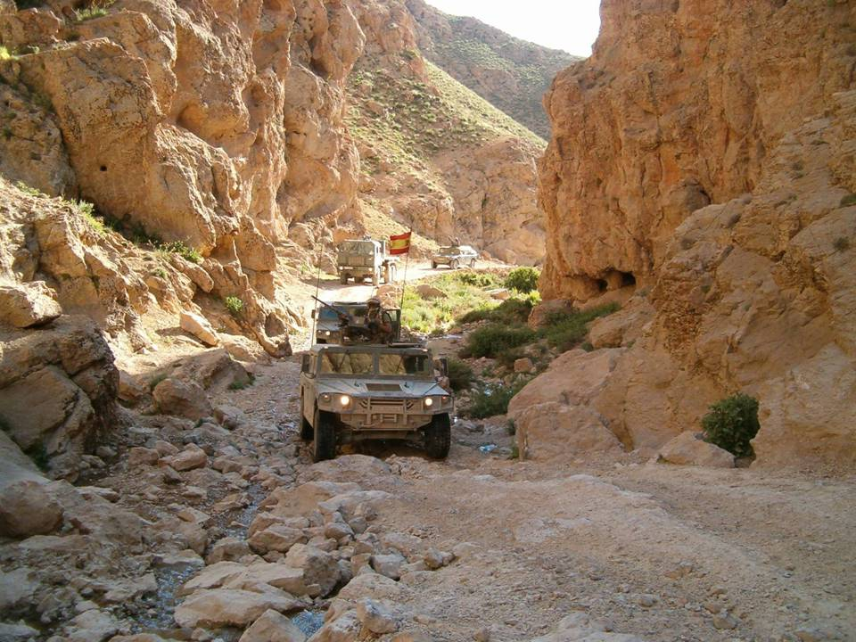
Carretera a Qala e Now

Slide 23
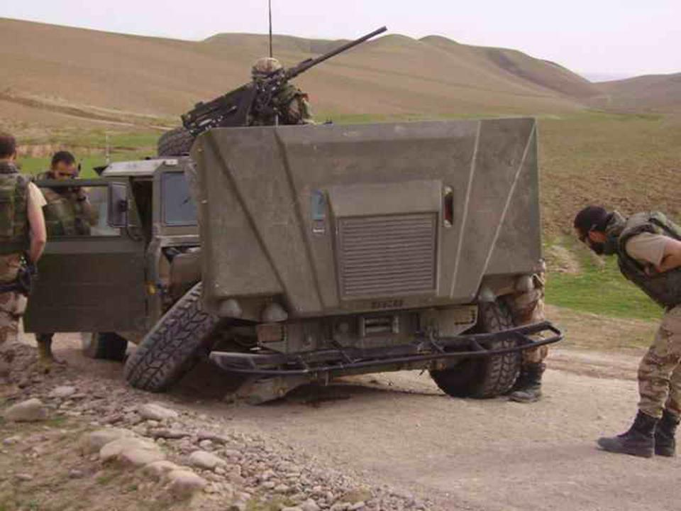

Slide 24
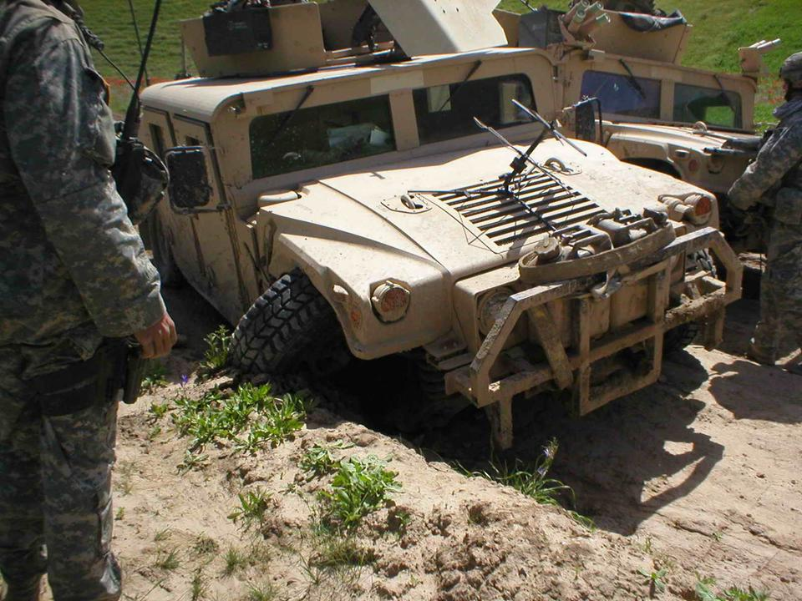

Slide 25
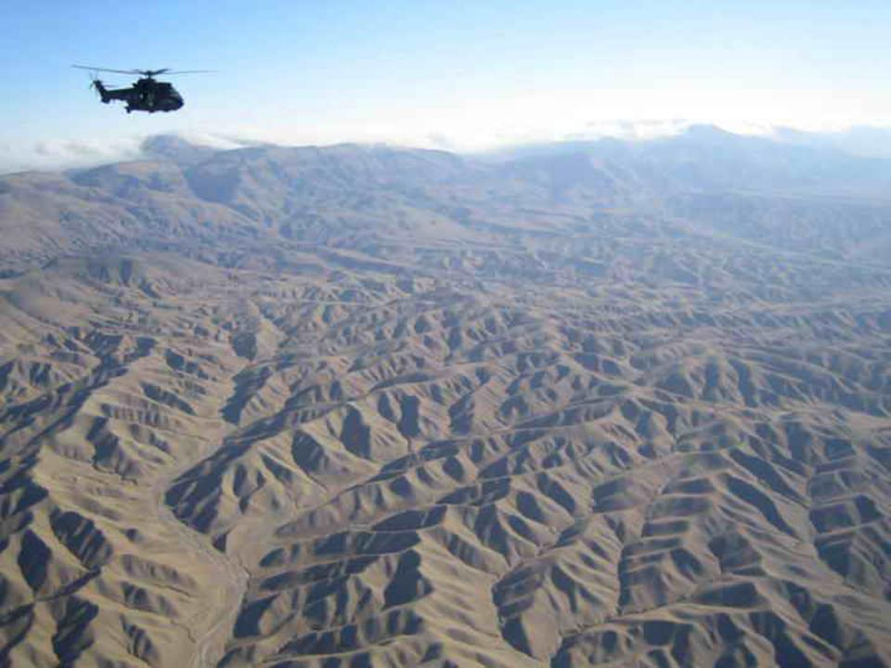

Slide 26
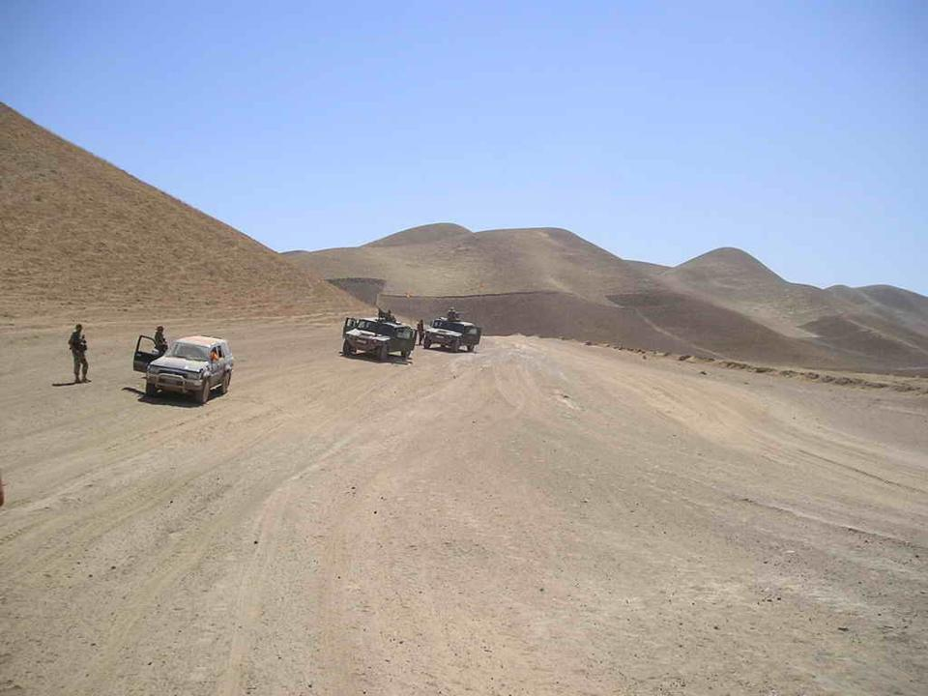

Slide 27
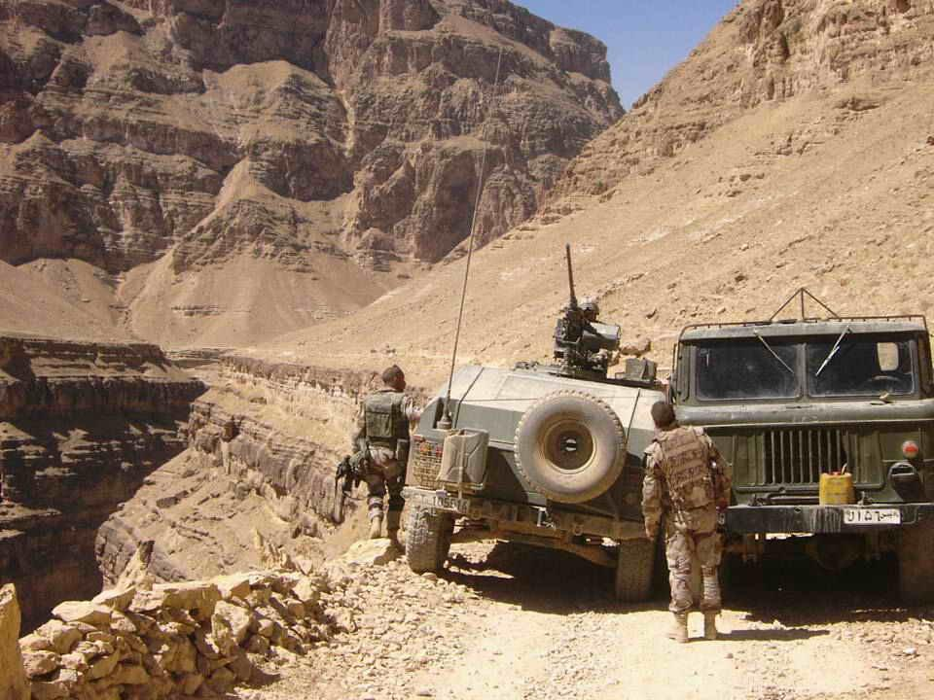

Slide 28
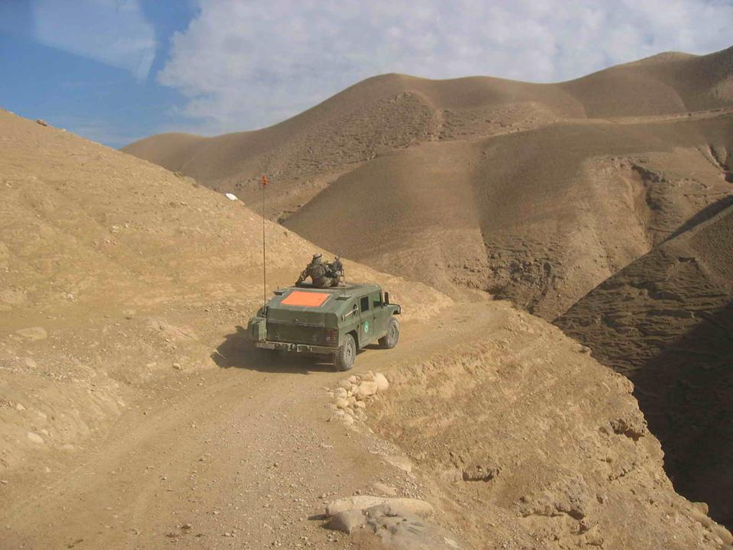

Slide 29
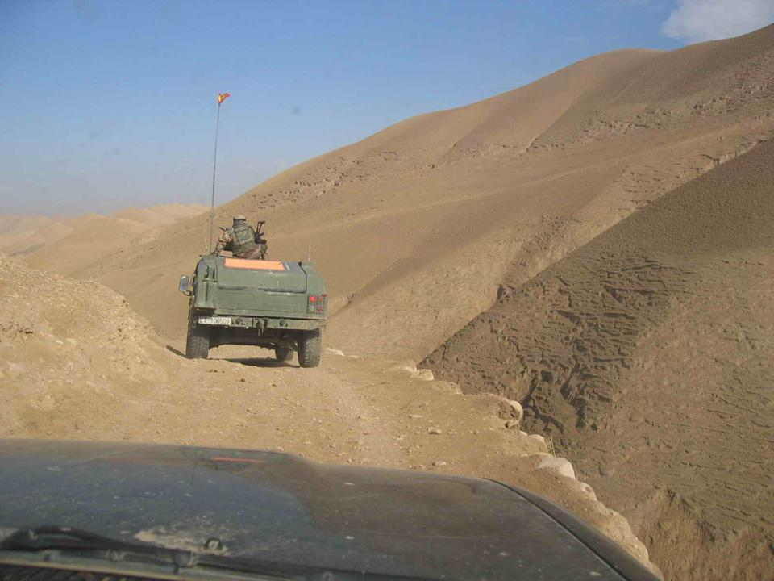

Slide 30
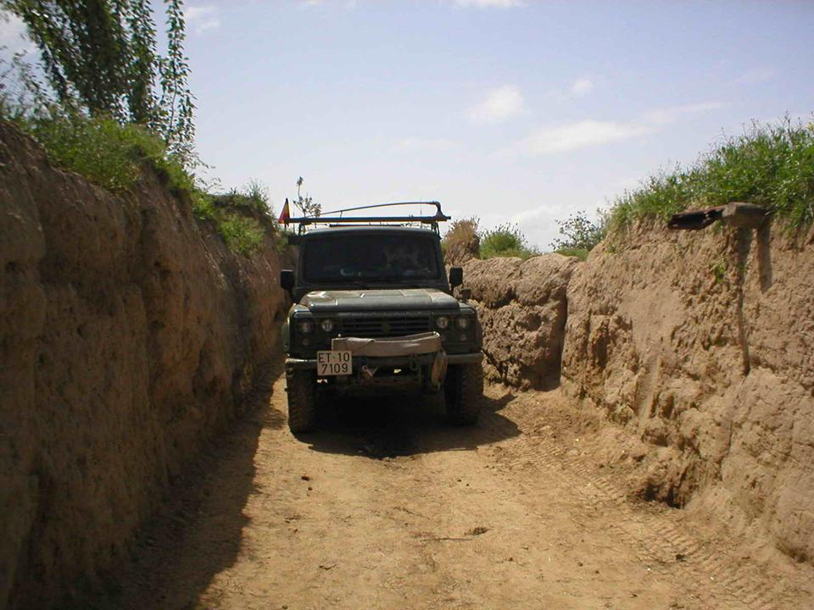

Slide 31
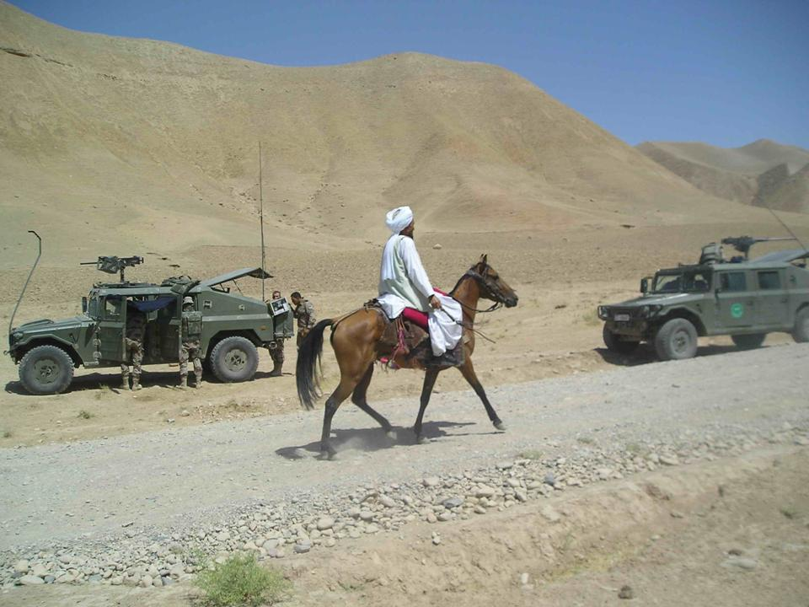

Slide 32
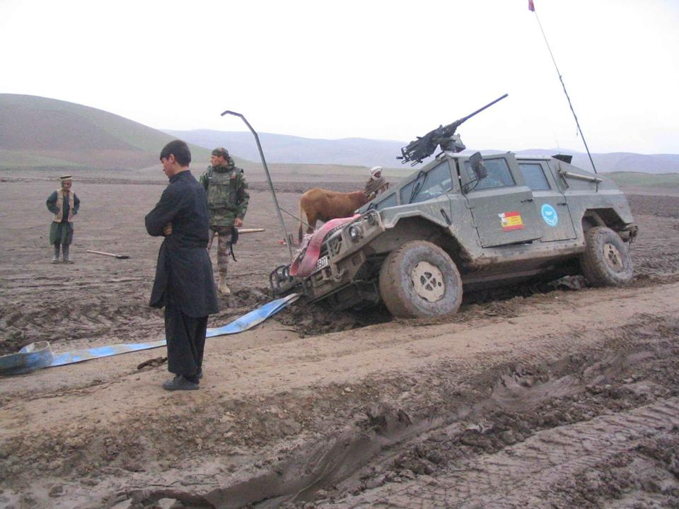

Slide 33
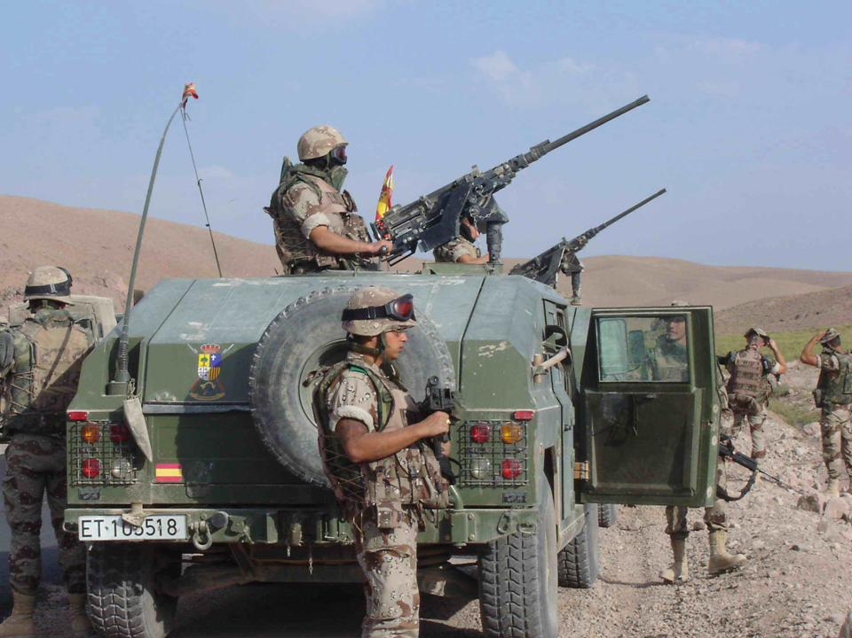

Slide 34
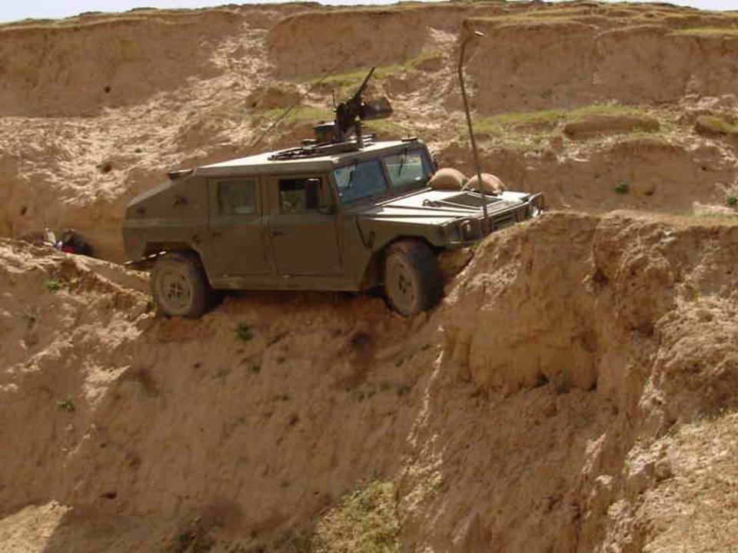

Slide 35
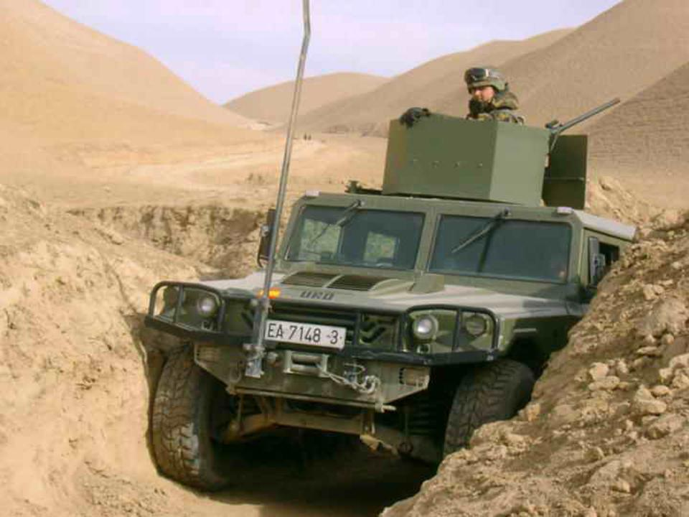

Slide 36
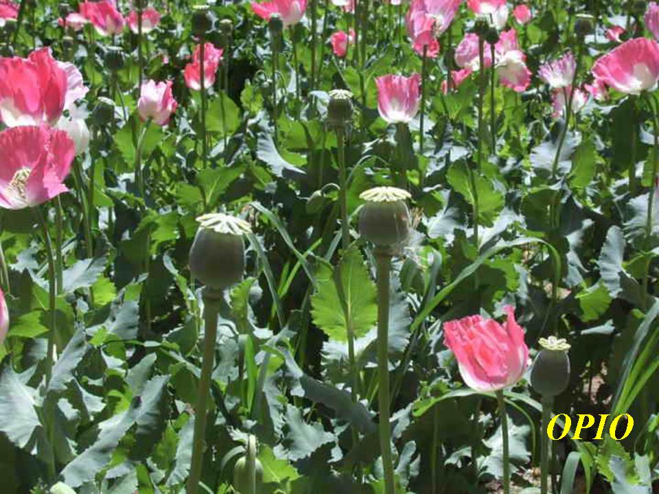

Slide 37
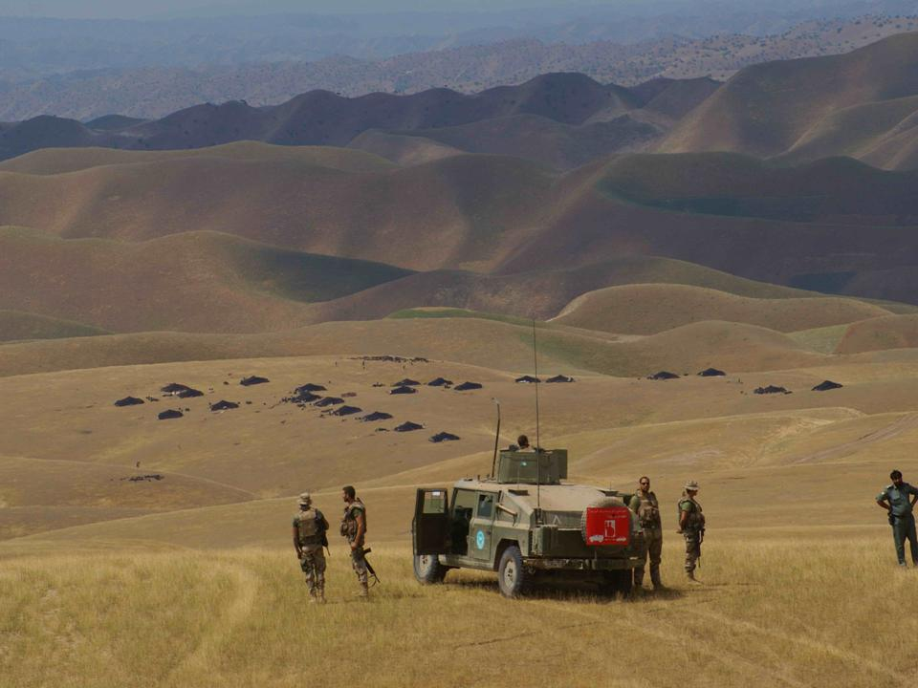

Slide 38
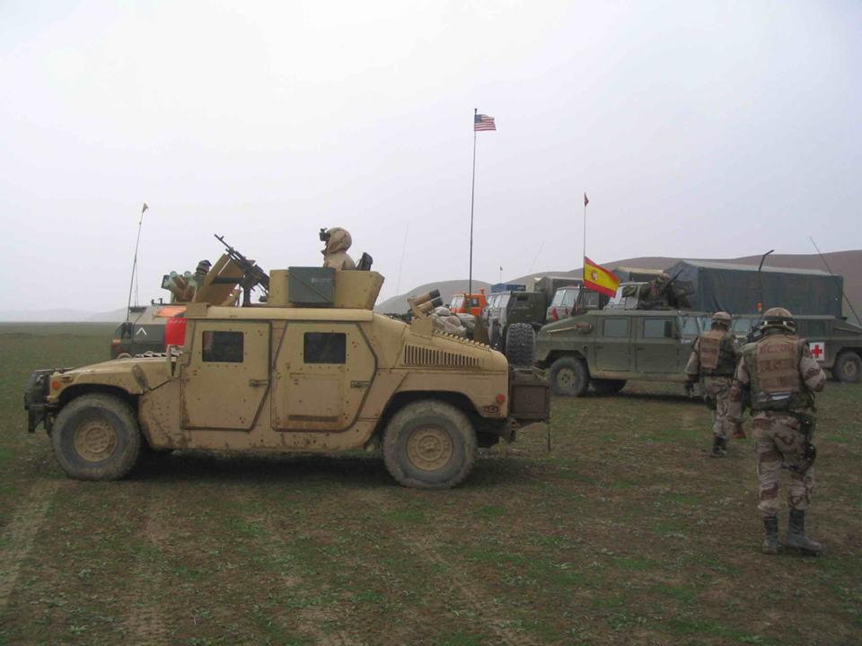

Slide 39
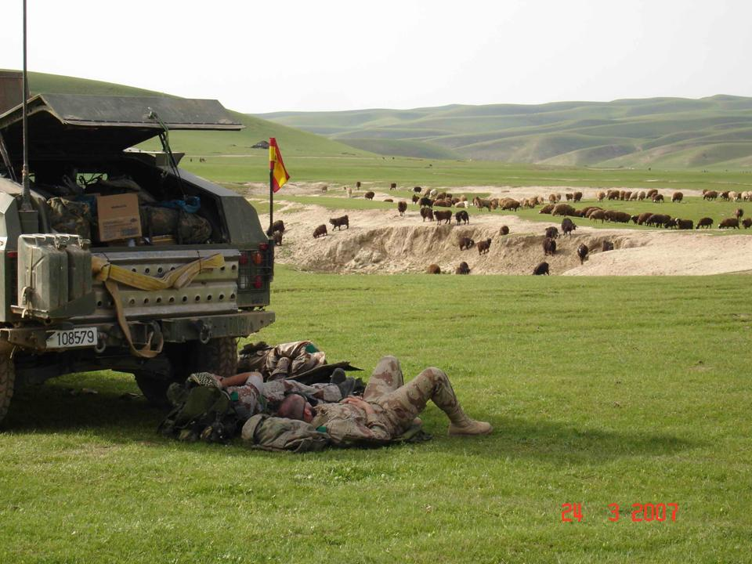

Slide 40
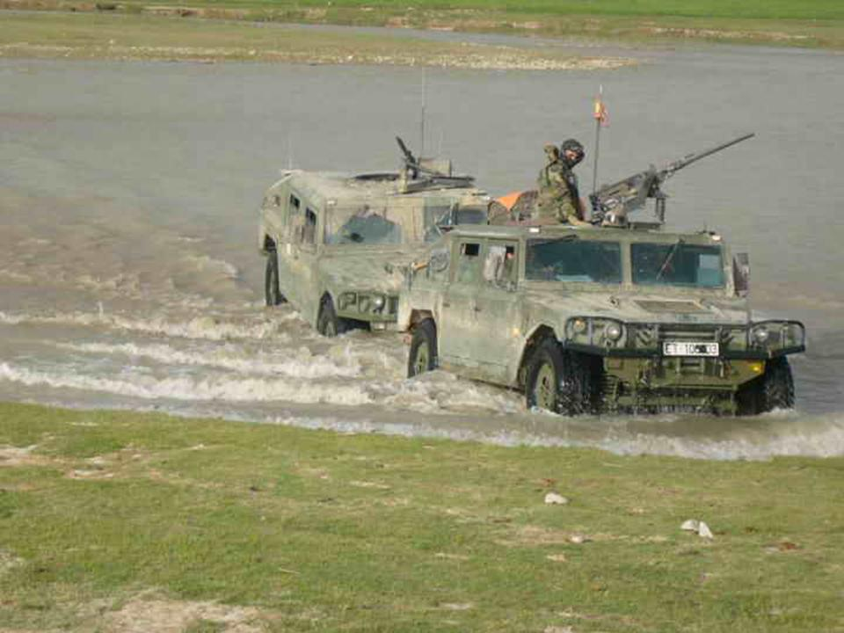

Slide 41
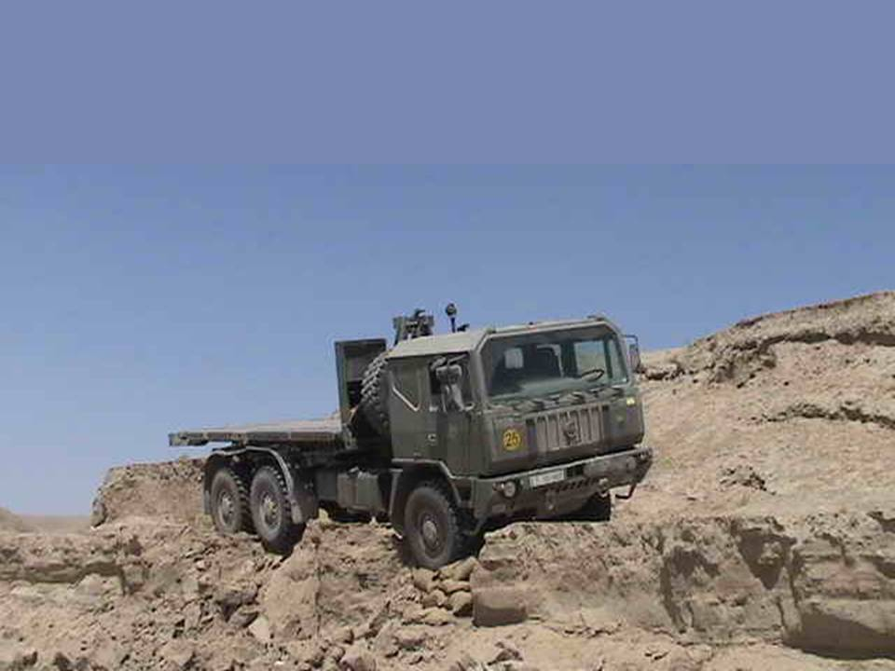

Slide 42
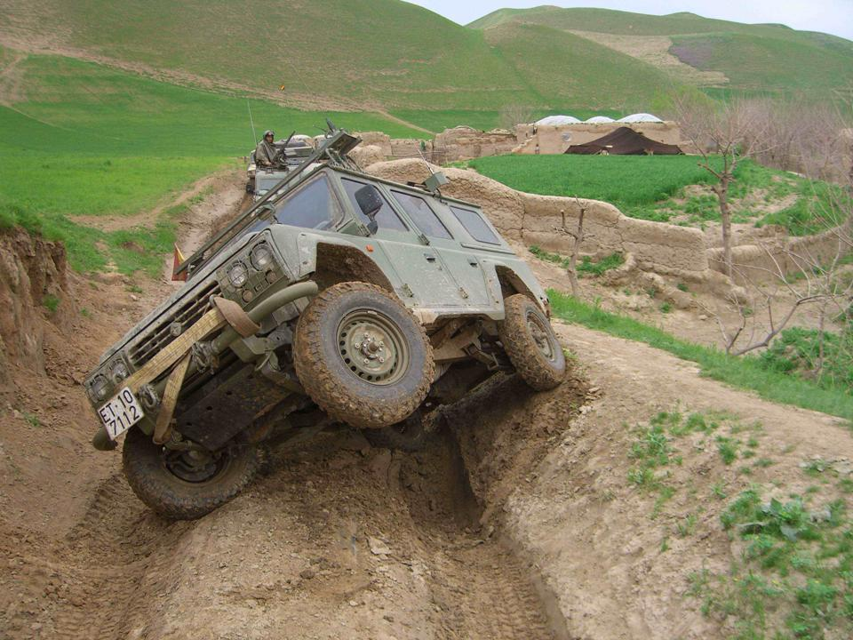

Slide 43
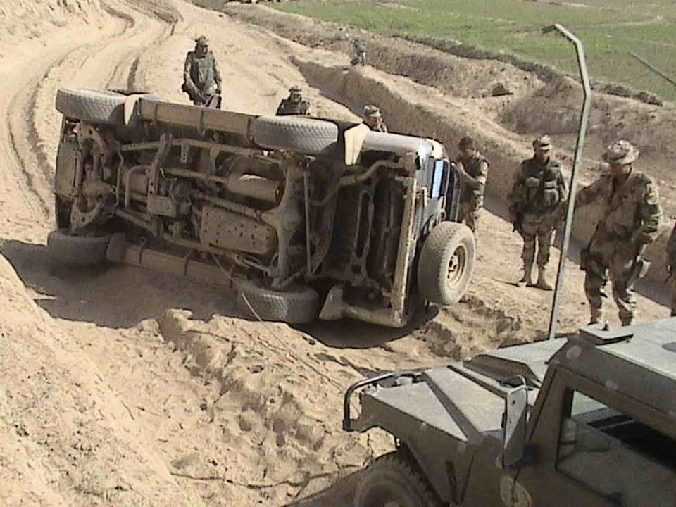

Slide 44
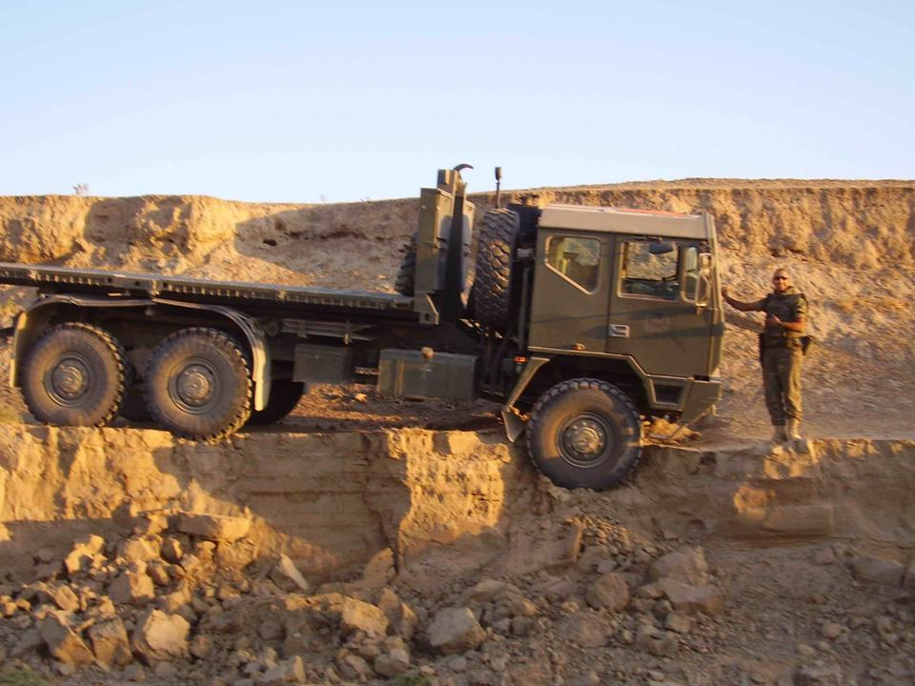

Slide 45
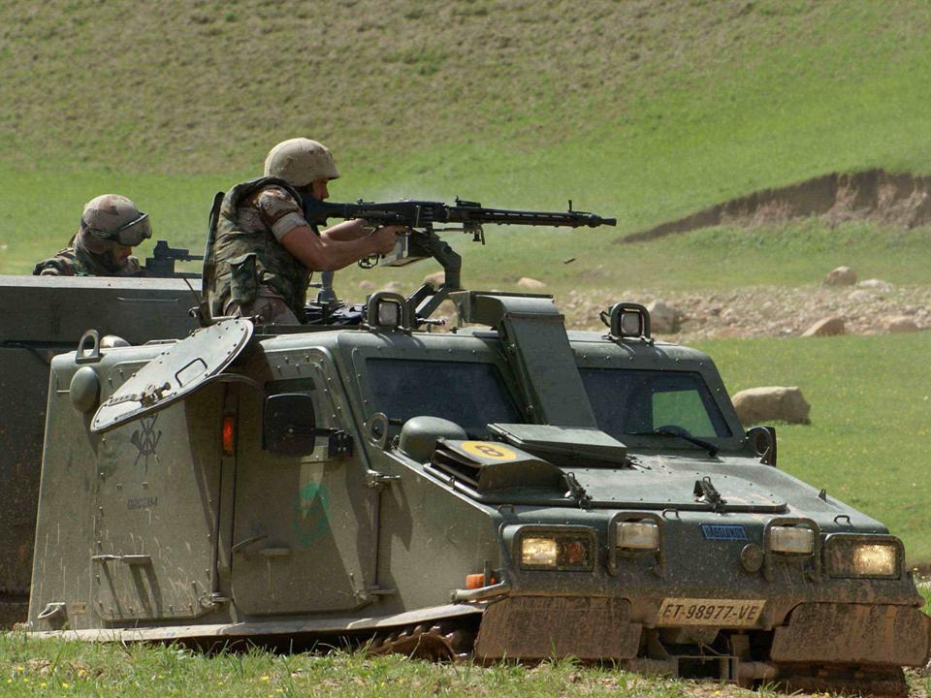

Slide 46
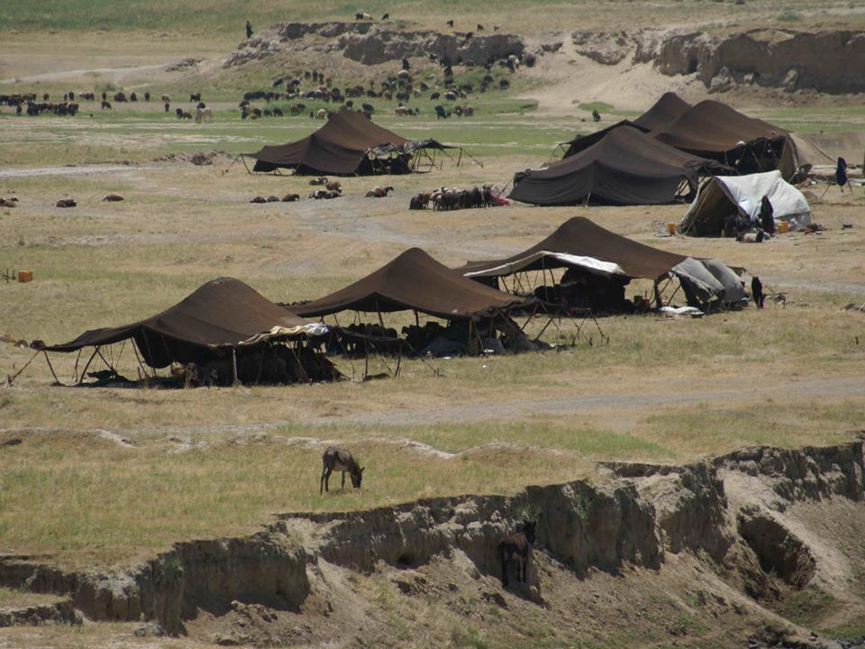

Slide 47
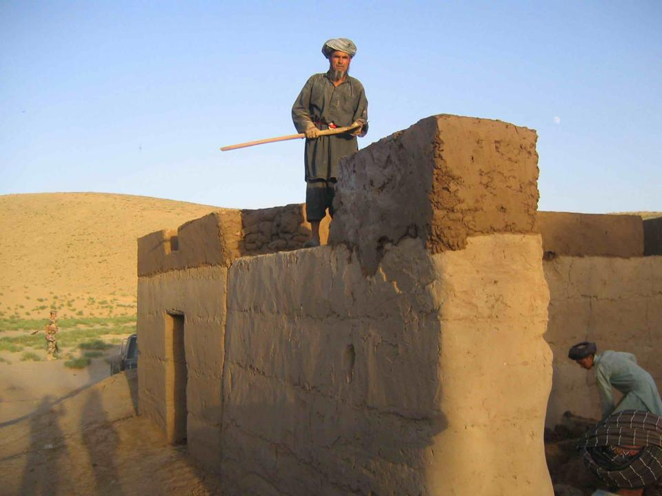

Slide 48
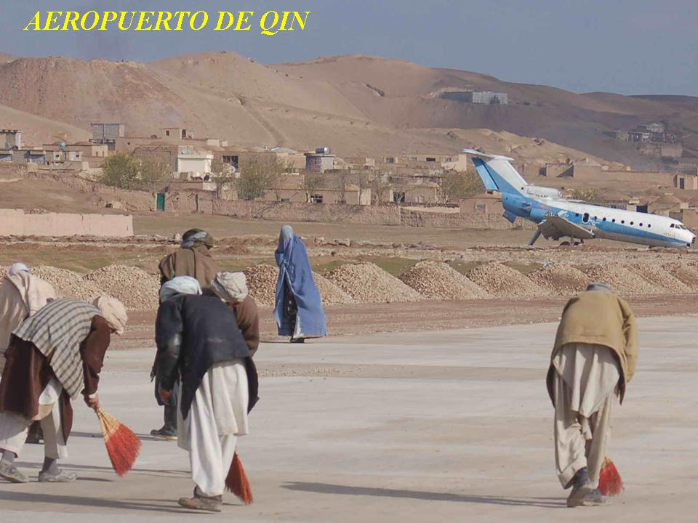

Slide 49
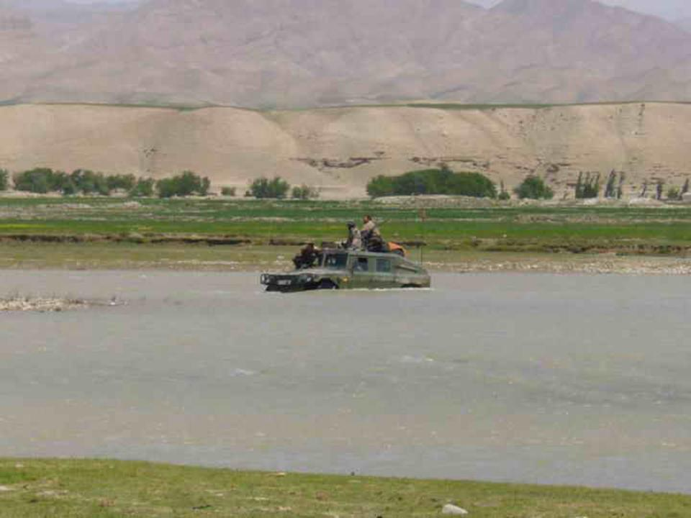

Slide 50
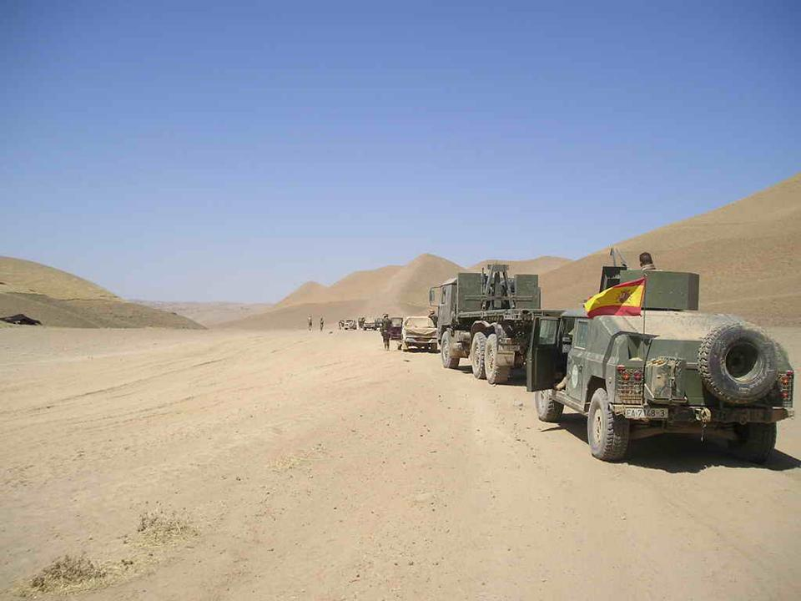

Slide 51
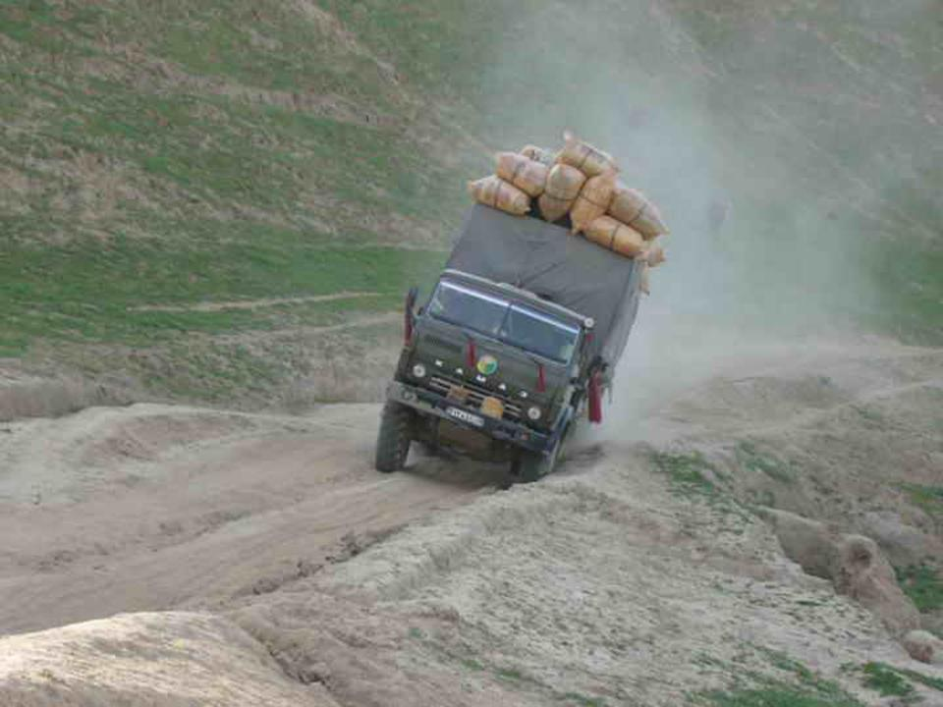

Slide 52


Slide 53


Slide 54


Slide 55


Slide 56


Slide 57


Slide 58


Slide 59


Slide 60


Slide 61


Slide 62


Slide 63


Slide 64


Slide 65


Slide 66


Slide 67


Slide 68


Slide 69


Slide 70


Slide 71


Slide 72


Slide 73


Slide 74


Slide 75


Slide 76


Slide 77


Slide 78


Slide 79


Slide 80
Espero que os haya gustado,

Slide 81



Accede a la sección que desees desde aquí:
Propia Creación
De la Red
Dedicatorias | Fechas Especiales | Graciosos
Historia y Arte | Lugares | Musicales
Naturaleza y Ciencias | Política | Reflexión
Religiosos | Románticos | Salud
Dedicatorias | Fechas Especiales | Graciosos
Historia y Arte | Lugares | Musicales
Naturaleza y Ciencias | Política | Reflexión
Religiosos | Románticos | Salud
Si deseas recibir pps periódicamente en tu correo electrónico subscríbete aquí:

